Slide 1
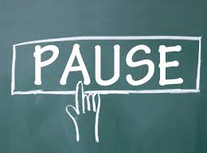
刻意暫停—讓身心重新啟動
巫姿嫺 諮商心理師
大休息心理諮商所
112/5/20

Slide 2

今天，喝咖啡了嗎？

Slide 3

成功=不休息+持續努力？

Slide 4
認識壓力
壓力是生活中的一部分，來自生活中的種種變化。
當外界的變化使個法無法負擔/感到威脅時，所產生的生理、心理的反應稱之壓力反應。
當接收到「壓力」的訊息，大腦就如同一個中央指揮中心，會本能地激發身體激素，開啟戰鬥或逃跑的生存機制。

Slide 5
壓力的身心反應
短期壓力
  身體釋出儲存的能量：釋放腎上腺素和正腎上腺素到血液中，提高能量供應和反應速度，心跳加快，血壓增加，血糖提高，新陳代謝加快。
  免疫系統提高警戒，以阻止入侵的病原體
  記憶力及注意力短暫的增進，以便可作出即時反應
長期壓力
  指持續六個月以上的壓力，常會引起嚴重調適不良的狀況
  若身體長期處於快速的新陳代謝中，嚴重時，會造成筋疲力盡，崩潰，神經緊張。

Slide 6
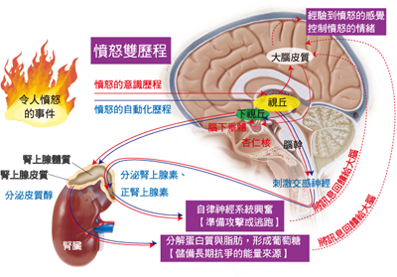
大腦對情緒反應

Slide 7
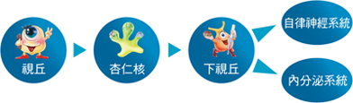
情緒產生歷程：
一、沒有被意識到的自動化歷程：
由視丘接收到感覺訊息，經由杏仁核傳到下視丘，啟動自律神經系統(緊急應變)及內分泌系統(長期抗戰)作反應。

Slide 8
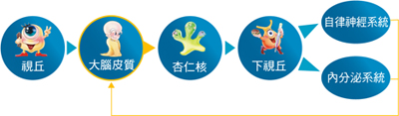
二、意識的歷程（使我們能控制情緒的路徑）：
視丘接收到的感覺訊息，先傳到大腦皮質，再傳到杏仁核，接著傳到下視丘，啟動自律神經系統及內分泌系統作反應，同時把訊息回報給大腦皮質。
大腦皮質的介入，可使我們有意識地調控情緒帶來的自動反應。

Slide 9
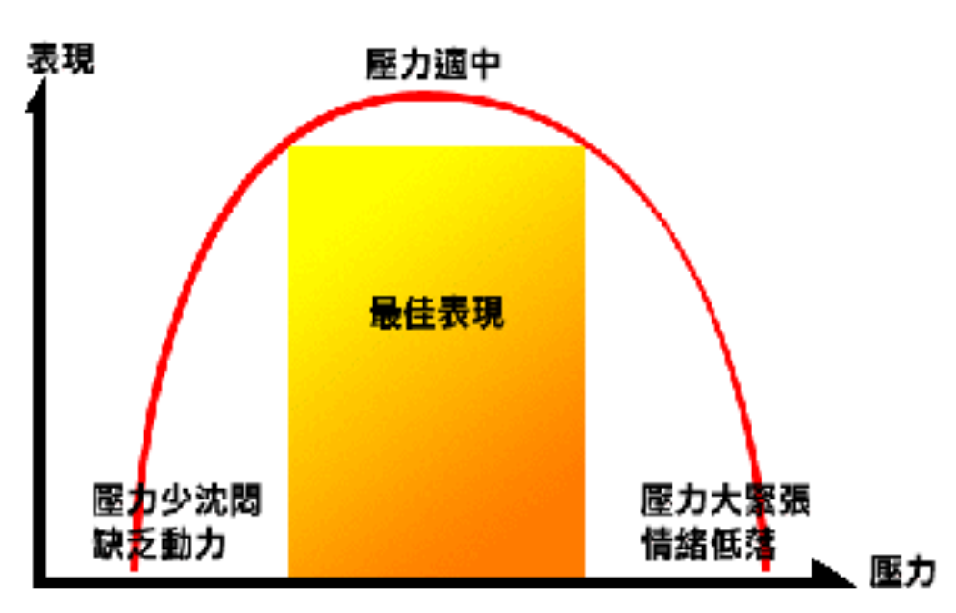
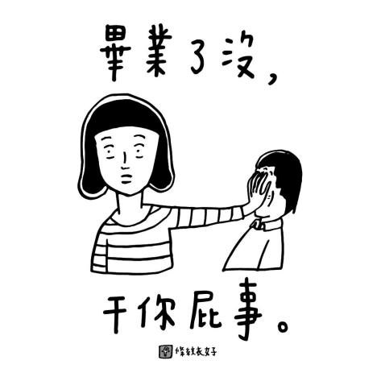
壓力與表現的關聯

Slide 11
壓力山大
睡眠
情緒
健康
人際/家庭
疲勞
自我表現

Slide 12
關鍵：不可迴避
目標：不是消除壓力，而是壓力與自我間調節策略是否得宜
原則：減量、拆解、循序漸進、增加抗壓力
面對壓力

Slide 13
壓力因應策略
自我覺察
動起來
訂定計畫
重新投入/行動
暫停
說出來

Slide 14
減壓好習慣
減少不必要的的生活事件
排定事情的先後順序
保持生活的規律與穩定性
檢視自我需求：包括人際關係、自我實現、生活穩定等需求
學習自我肯定的溝通方式，創造雙贏的局面
控制不利的環境因子，改變可以改變的，接受無法改變的

Slide 15
當你感到疲勞？
深呼吸啟動副交感神經系統
不只是好好休息，更要正確休息
生理疲勞：主動休息，保持肌肉伸展性和血液循環。
心理疲勞：專注當下感知、思緒放空、從事單一活動。
情緒疲勞：適當、適量的釋放情緒。
社交疲勞：創造獨處、知心好友互動。
感官疲勞：斷開所有感官刺激，回到安靜的狀態。
創意疲勞：離開原先環境，接受新的刺激。

Slide 16
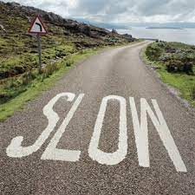
在高速的生活，
你需要創造「緩慢」的腳步！

Slide 17
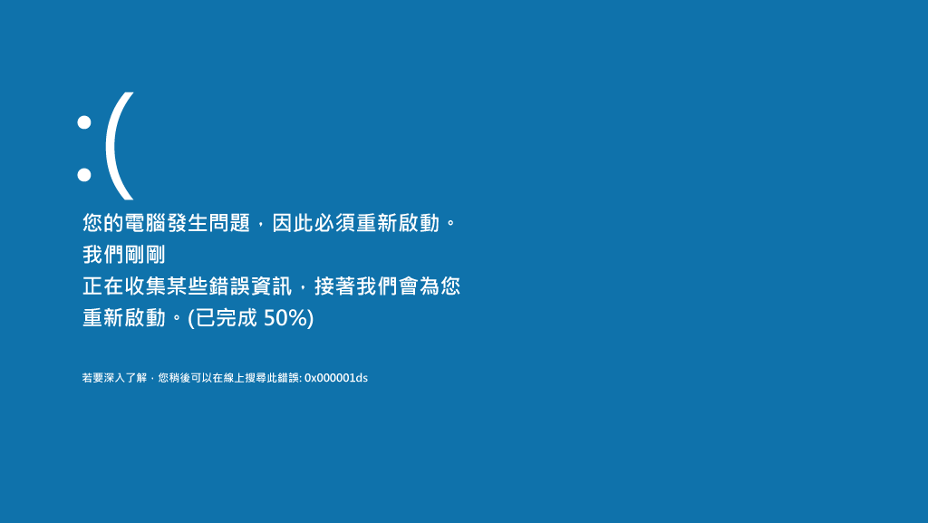
關掉雜訊：重新啟動
深呼吸/安靜的力量/正念

Slide 18
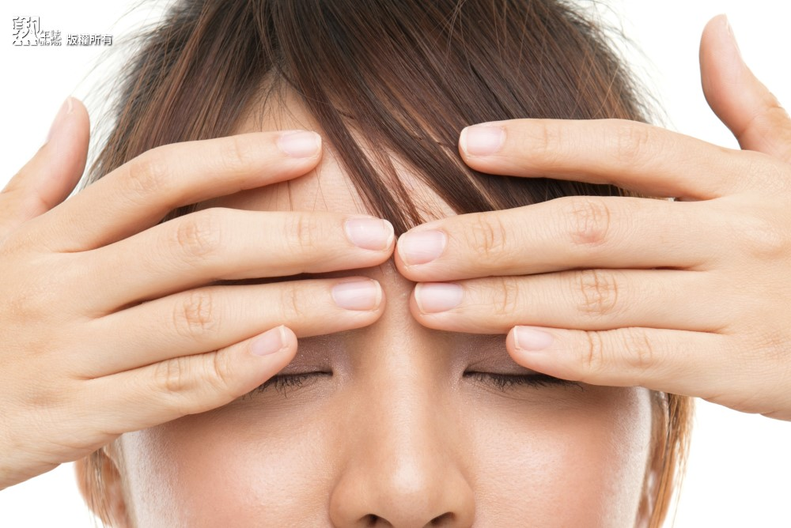
#情緒釋放技巧
（Emotion Freedom Technique）
#呼吸練習

Slide 19
安心好撇步
有朋友練笑威
有伴寫論文
論文有進度
生活有秩序
休閒、放鬆

Slide 20
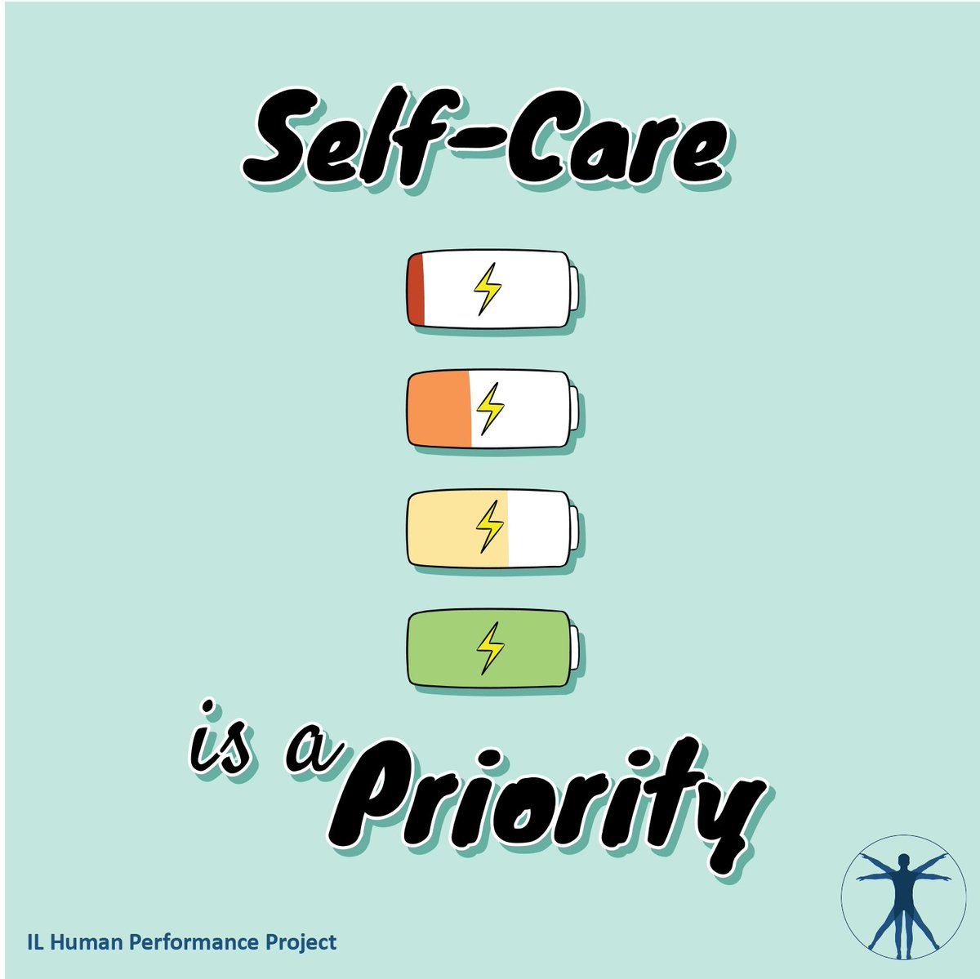
練習積極的自我照顧，替自己充電！
後疫情時代，找到生活與環境的新/心平衡！

